Slide 1
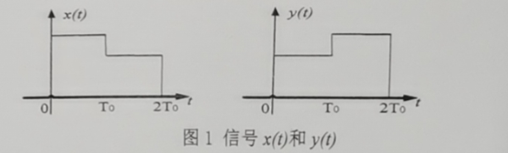
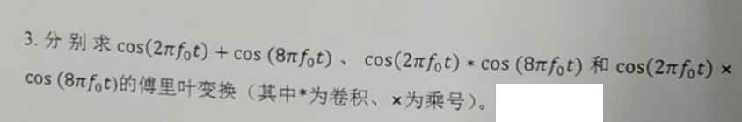
作业一：
1） 如果信号x(t)的傅里叶变换为X( f )，请利用傅里叶变换性质求信号x(at-t₀)、x[a(t-t₀)]、 x(t₀-at)及x*(at-t₀) （其中*为共轭符号）的傅里叶变换。
2)已知图1所示信号 ，试求图示 的频谱

Slide 2
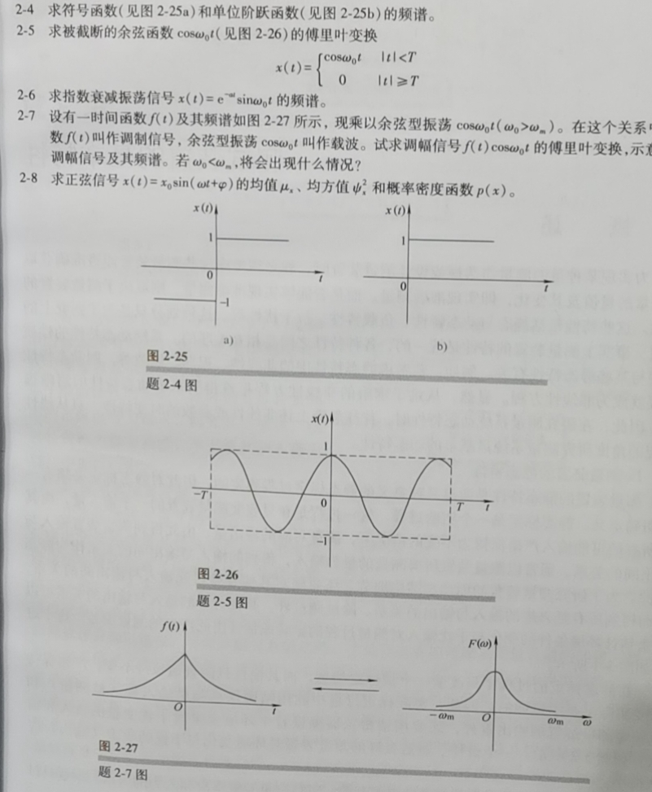
作业二：
P45:
2-4
2-5
2-6（增加条件a>0,t>0)
2-7。

